Slide 1









Slide 2


Me gustaría compartir con todos vosotros unas pequeñas y simples pautas para que cada día busquemos y encontremos momentos de calma y quietud, a pesar del caos que a veces vivimos

Slide 3
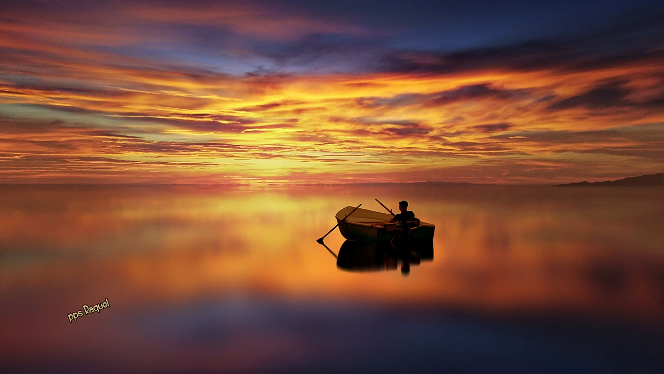








Slide 4



Slide 5
Este caos es por exceso de obligaciones, por horarios estrictos o porque a veces el estrés nos supera haciendo que vayamos por la vida absolutamente acelerados.

Slide 6



Slide 7



Slide 8
¿A quién no le ha pasado tener la sensación de ir corriendo a todos sitios? Quizá también el tener muchos compromisos sociales de los que en muchas ocasiones no podemos
“escaparnos”

Slide 9



Slide 10

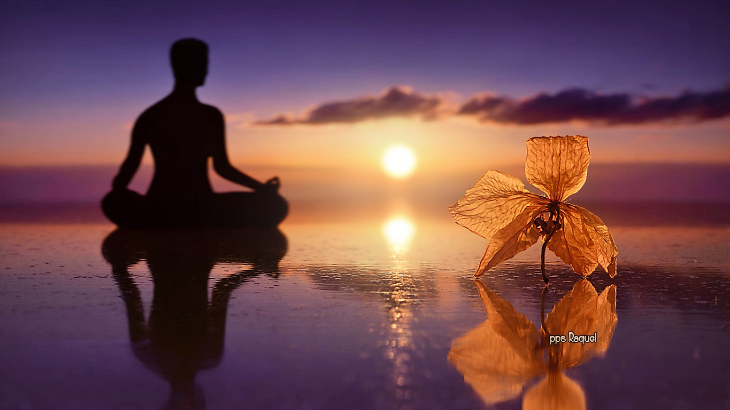

Slide 11
Tal vez es que por exceso de trabajo estamos condicionando nuestra vida familiar. Quizá incluso nos llevamos trabajo a casa, perdiéndonos los momentos que deberíamos tener para nosotros o nuestra familia.

Slide 12



Slide 13



Slide 14
Y parece que todo se hace una montaña e incluso cargamos con una especie de culpa que cada día nos pesa más, entre otras cosas, porque no sabemos como parar tanto movimiento diario.

Slide 15



Slide 16


Slide 17
Para encontrar momentos de calma no es necesario que nos escapemos a un monasterio y hacer voto de silencio. Pero sí es necesario que los busques, porque si buscas cada día un espacio para la calma, te aseguro que lo tendrás.

Slide 18
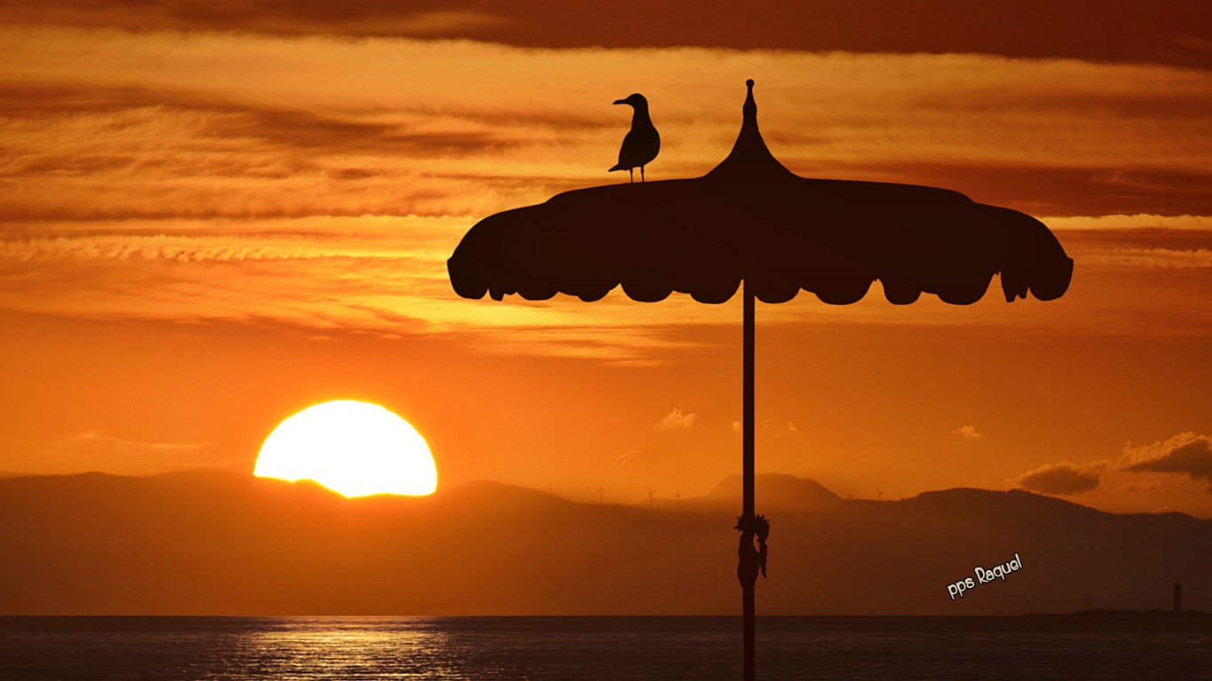

Slide 19
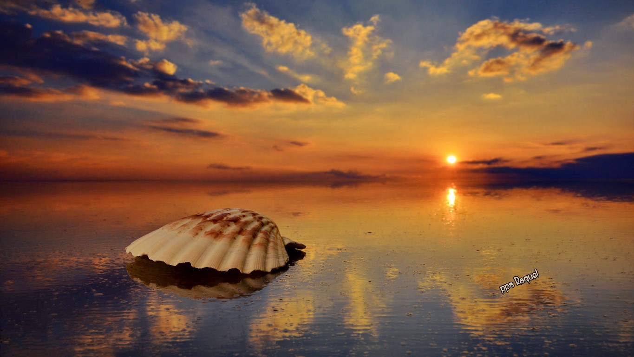

Slide 20
No tienes que hacer grandes esfuerzos tampoco. Solo tienes que tomar la decisión de querer un momento para ti, pueden ser 5 o 10 minutos, no necesitas mucho más para oxigenar tu cabeza.

Slide 21


Slide 22


Slide 23
Seguramente tienes alguna forma de liberar estrés o tensiones nerviosas.
Quizá sepas que es lo que te hace bien y sin embargo, no tienes tiempo para ello

Slide 24
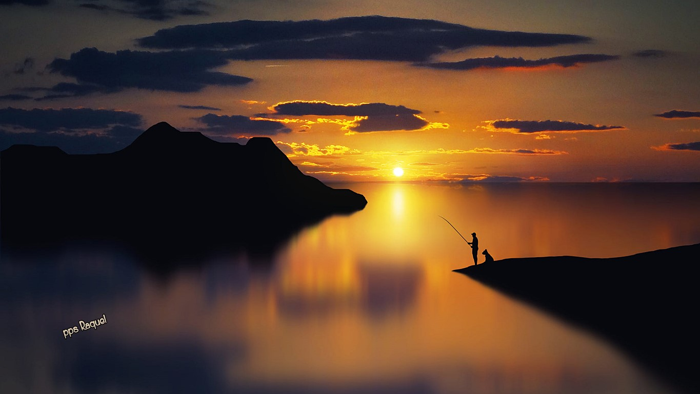

Slide 25
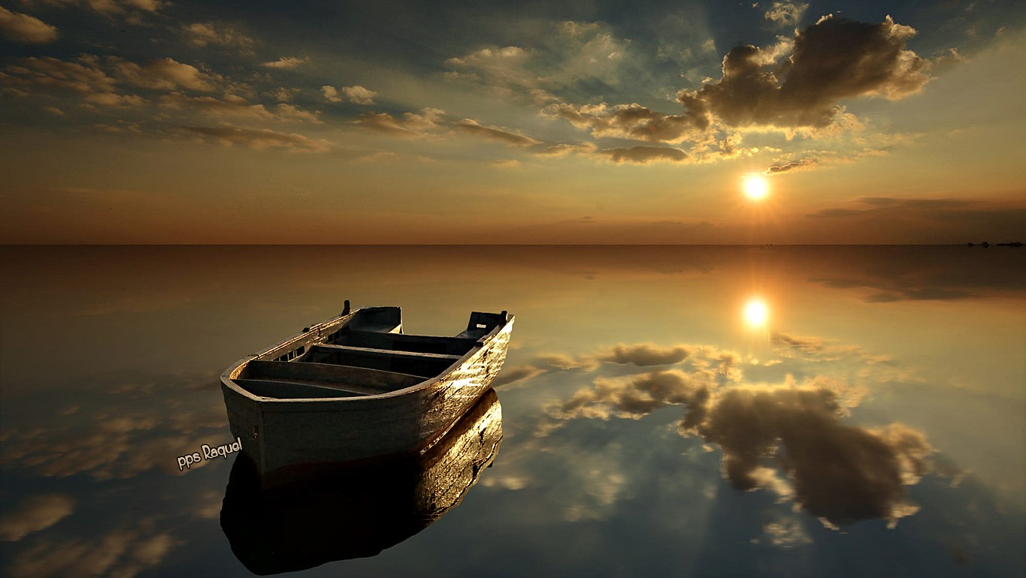

Slide 26
Los días pasan y a veces nos damos cuenta de que lo que estamos dejando para otro día acaba siendo nuestro momento de ocio o relax. Si nos quitamos algo, siempre será lo que nos hace bien.

Slide 27


Slide 28


Slide 29
Muchas veces escucho a personas que dicen, antes hacía yoga, pero tuve que dejarlo porque no tenía tiempo. Antes salía a correr pero ahora hace tiempo que no salgo porque termino muy tarde de trabajar.

Slide 30
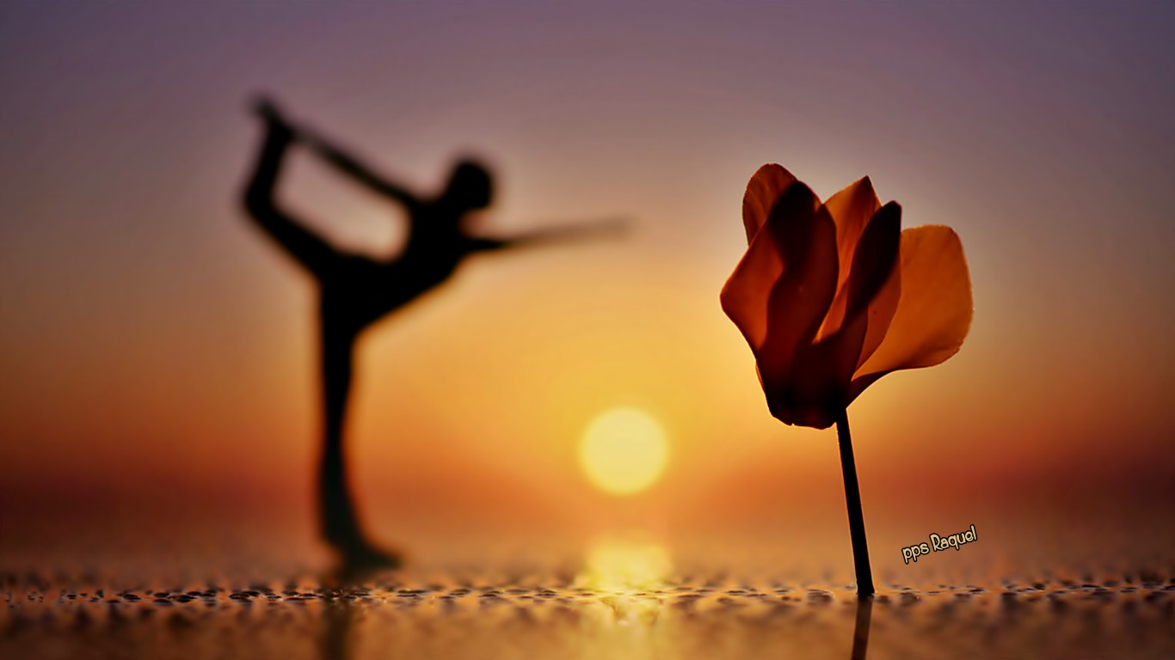

Slide 31
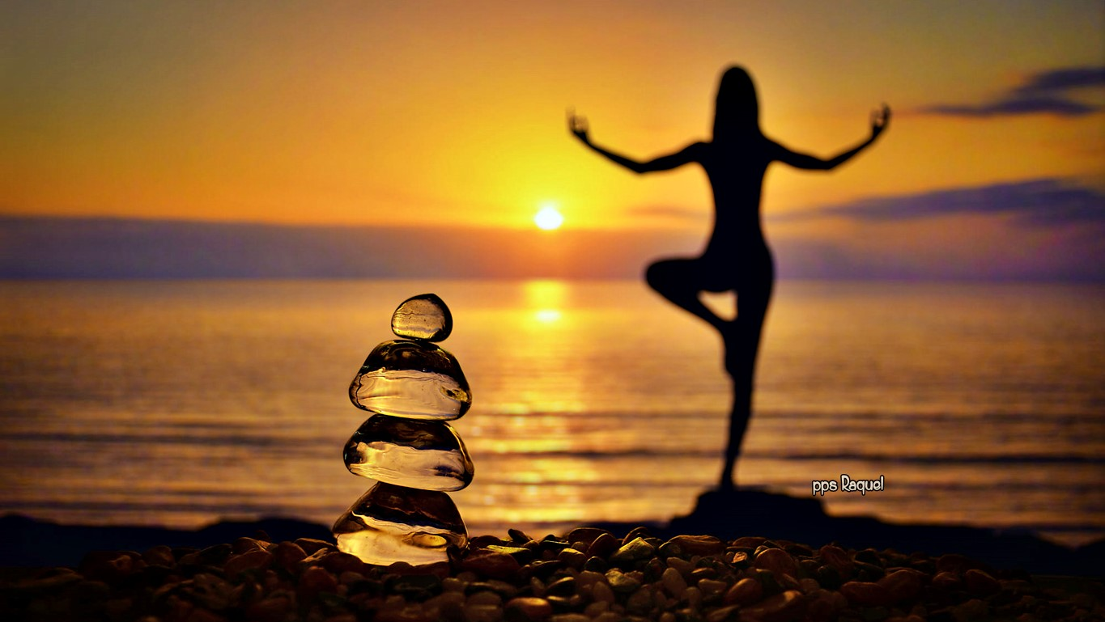

Slide 32
Cuántas personas se apuntan al gimnasio y van muy pocos días al mes. Podríamos hacer un listado grande de todo aquello que nos hace bien y que sin embargo dejamos aparcado porque no somos capaces de sacar momentos en el día sin sentirnos culpables después.

Slide 33

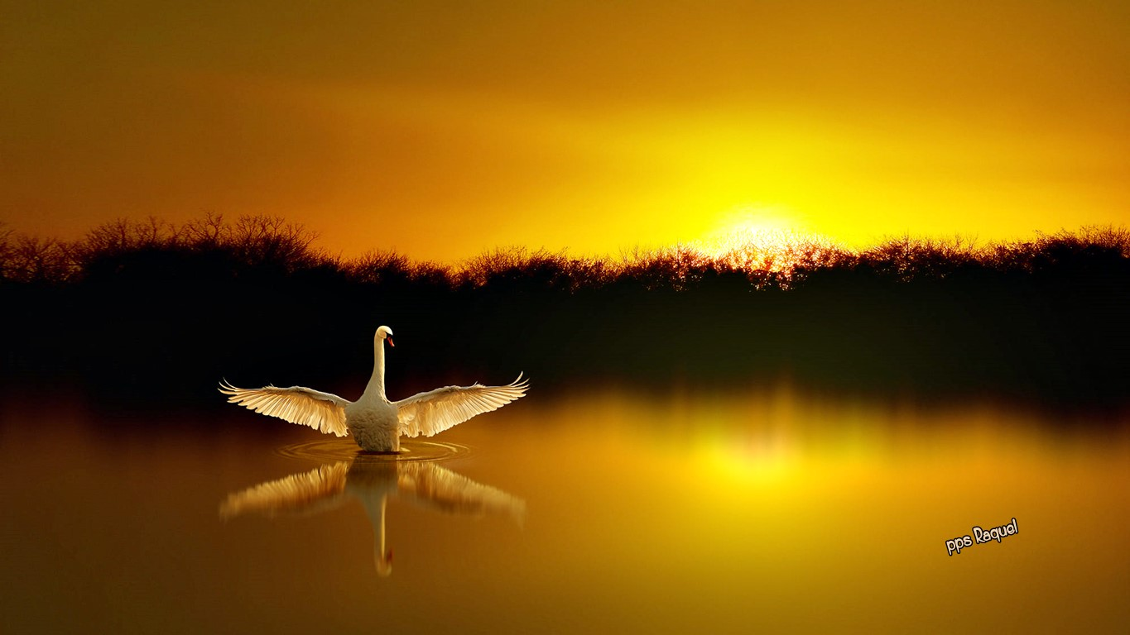

Slide 34


Slide 35
Nos sentimos culpables por ir una hora al gimnasio o salir a correr y no nos sentimos culpables por trabajar una hora o más, o algo todavía más simple, por estar una hora enganchado al móvil

Slide 36
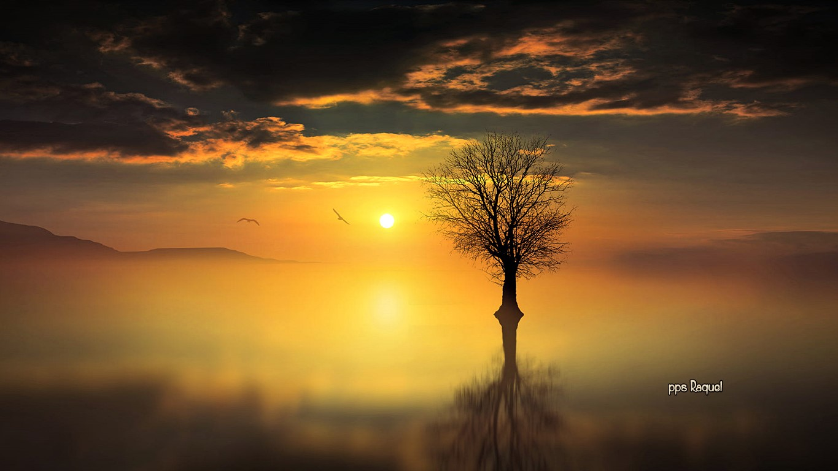

Slide 37
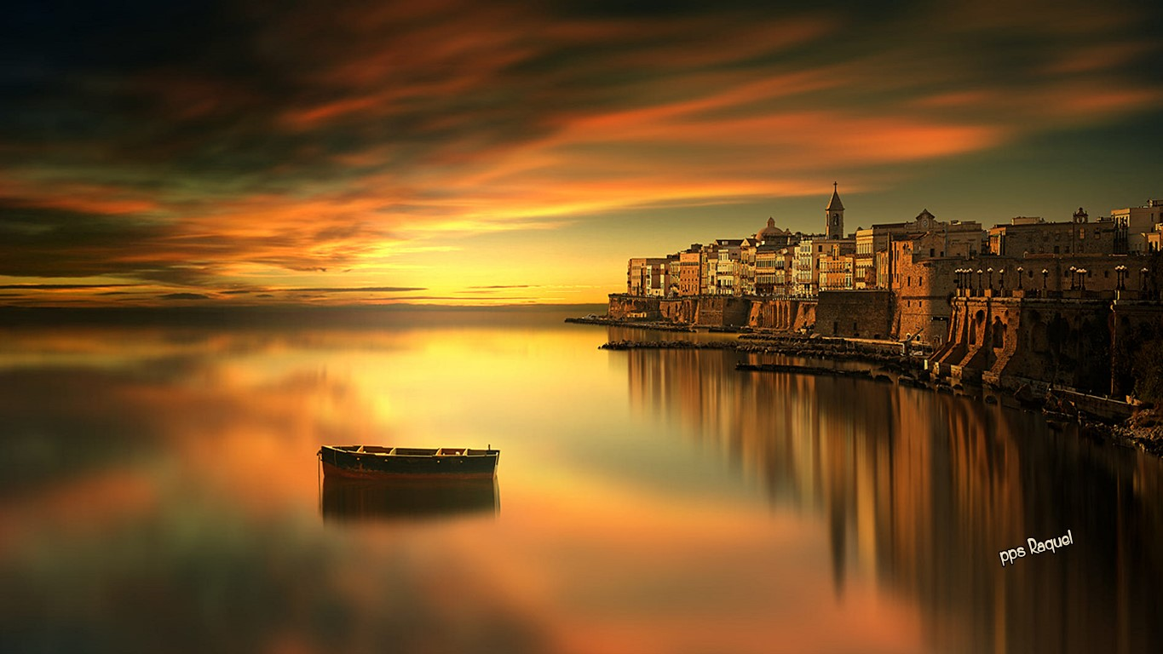

Slide 38
Analiza tu agenda y descubre que siempre habrá tiempo para ti. Cancela una reunión que no sea tan importante y dedica ese tiempo para relajarte. Aprovecha ese tiempo para pensar, calmarte e incrementar tu energía.

Slide 39



Slide 40









¿Te ha gustado?
Puedes ver más entrando
Aquí
Además puedes recibir powerpoints en tu correo electrónico suscribiéndote aquí:
Esta presentación powerpoint ha sido creada y compartida única y exclusivamente para mispps.com

